Slide 1
Een dag uit het leven….
met praktische tips

Slide 2
Even voorstellen: Ellen van der Ros
Parkinsonnet Therapeut sinds
2009

Slide 3
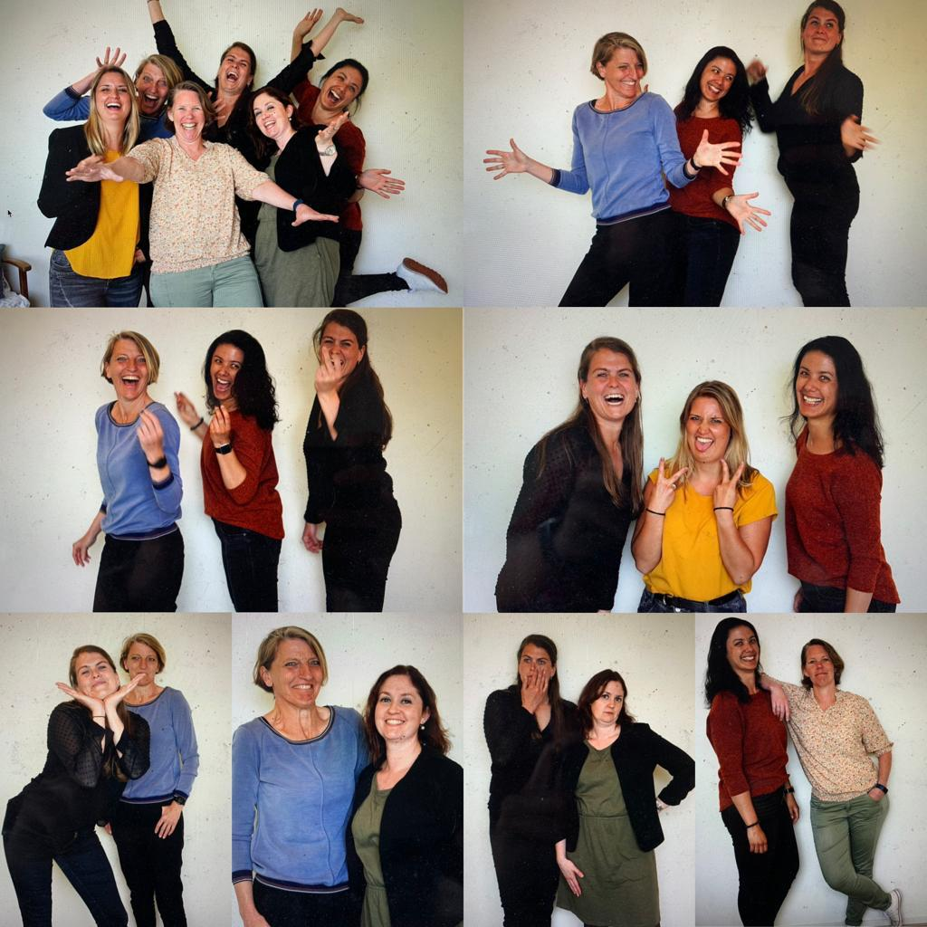
Even voorstellen: Ellen van der Ros

Slide 4
* Wat is ergotherapie? * Praktische problemen en voorbeelden van tips en trucs

Slide 5
Een dag uit het leven….
met praktische tips

Slide 6
In en uit bed stappen draaien in bed

Slide 7
Een dag uit het leven….
met praktische tips

Slide 9
Hulpmiddelen: * bedbeugel * gladde onderlakens: - wendylet - microfaser (linolux) - zijde - skincair * bed hoger/lager

Slide 10
aankleden

Slide 11
aankleden

Slide 12
Notes:
Klitteband kan ook zelf

Slide 13
* Mr marvis * Jemappelle * seniorenkleding
Notes:
Beweegstrategie, grote beweging tot onder je oksels

Slide 14
Aankleden * stretch * maatje groter * gladde voering * elastiek in de band * magnetische knopen of klitteband

Slide 15
Eten en drinken

Slide 16
Eten en drinken * tremoren * te kleine bewegingen * traagheid * uitgangshouding * slikken

Slide 20
Hulpmiddelen: * sasscup, anti tremorbeker * beker met neusuitsparing * warmhoudbord * aangepast bestek

Slide 21
freezing

Slide 22
In en uit bed stappen draaien in bed

Slide 23
In en uit bed stappen draaien in bed

Slide 24
Naar de w.c. gaan

Slide 25
Naar de wc gaan * te laat * moeite met lopen * moeite met opstaan * kleding hanteren

Slide 26
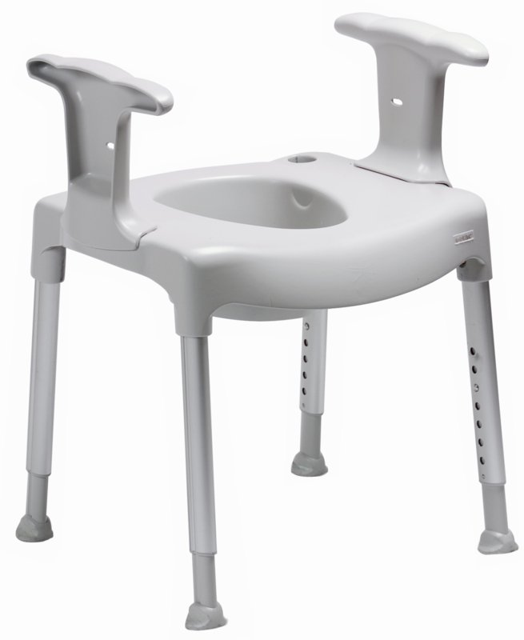

Slide 27
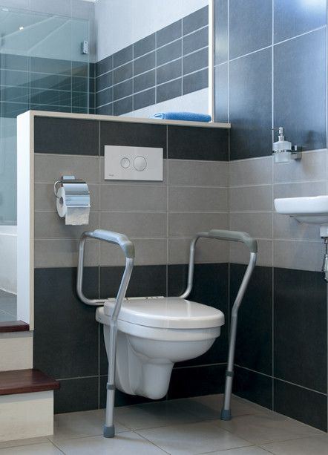

Slide 28
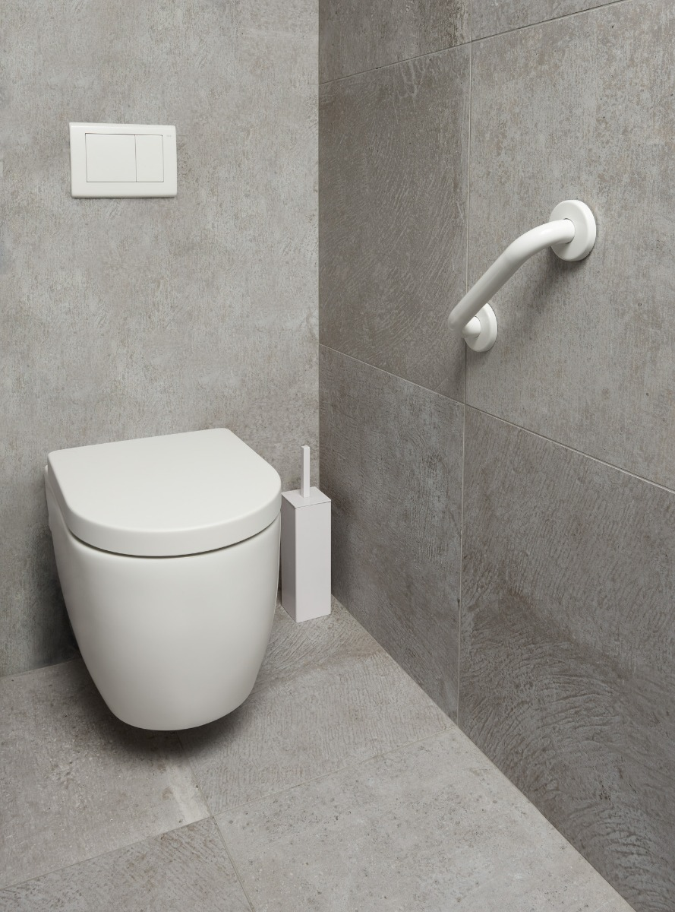
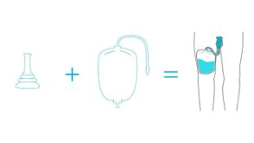

Slide 29
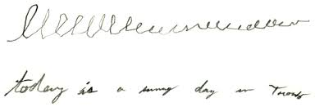
Schrijven

Slide 30
Foto strategie

Slide 31
* Anders schrijven * typen, voicetyping * Standaard boodschappenbriefje aankruisen

Slide 32
Omgaan met cognitieve veranderingen

Slide 33
* Vertraagde informatieverwerking * Moeite met dubbeltaken

Slide 34
PRET regels

Slide 35
* Neem de tijd * Niet rennen maar plannen * Herstelmomenten op de dag * 1 ding tegelijk (eten voorbereiden, info vertellen als iemand niets doet)

Slide 36
Voorbeelden: * planningshulpmiddelen, bijv clockaid *medicatie alarmen * …..

Slide 37
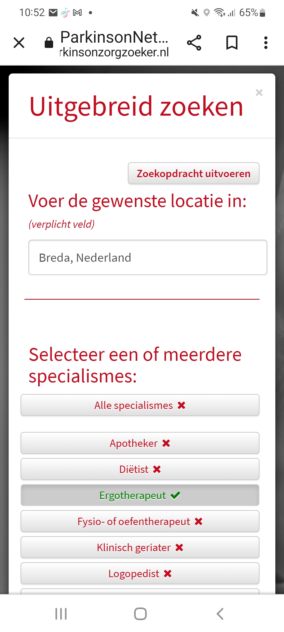
www.parkinsonzorgzoeker.nl

